Slide 1
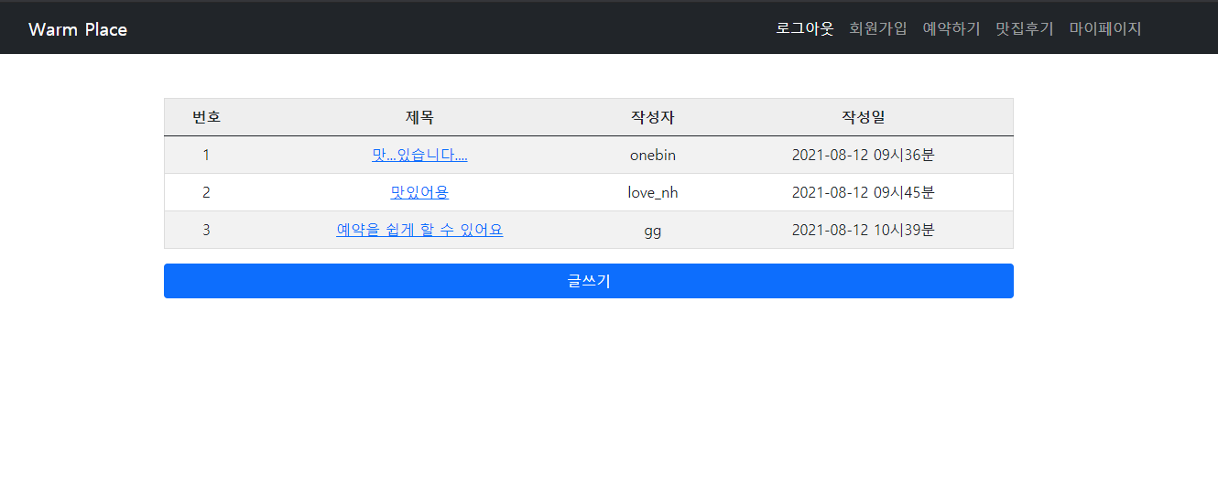

Slide 2
맛집 후기 게시판 기능
로그인 전
1) 후기 게시 글 읽기
로그인 후
후기 게시 글 읽기
후기 게시 글 작성하기
후기 게시 글 수정하기
후기 게시 글 삭제하기

Slide 3
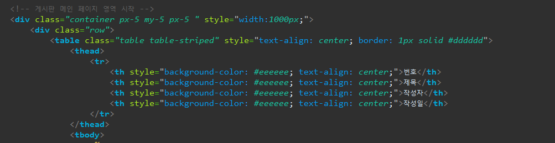
1. 맛집 후기 기본 구성
1. 맛집 후기 글의 열 부분
부트스트랩을 사용하여 기본적으로(아무 후기 글이 없을 때) 후기 글에 나올 열 지정

Slide 4
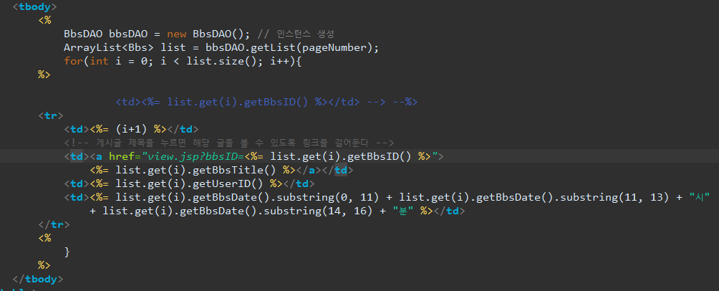
2. 맛집 후기 글의 열 내용 부분
게시판 DAO 인스턴스를 생성하고 저장된 DB에서 각각 제목,작성자ID, 작성 시간을 가져옵니다.
첫번째 td태그에는 글에 번호를 부여하는 부분이고
두번째 td태그에는 view.jsp 링크를 걸어서 후기 제목을 클릭하면 내용을 볼 수 있는 페이지로 이동하게 합니다.

Slide 5
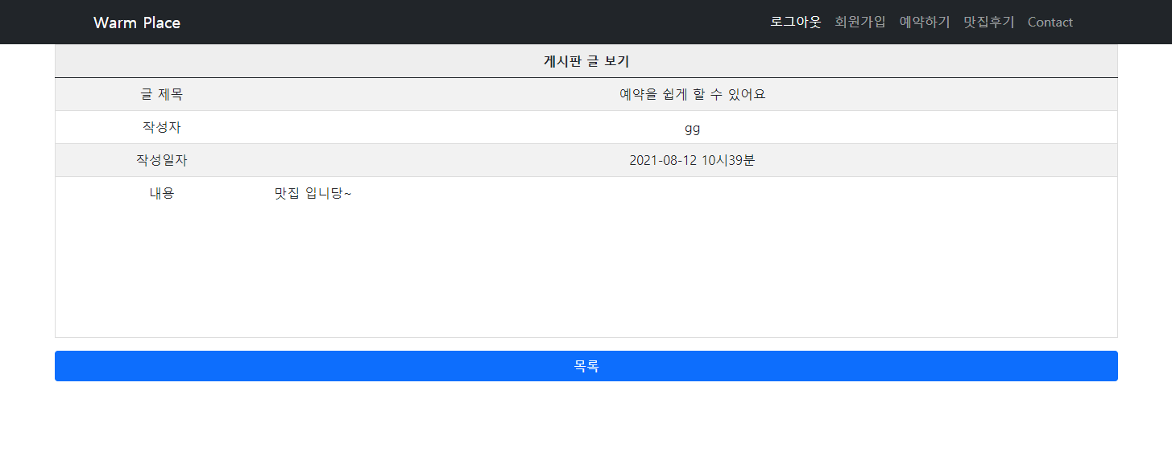
2. 맛집 후기 게시글 보기 (view.jsp)
view.jsp 로 넘어 온 모습입니다.

Slide 6
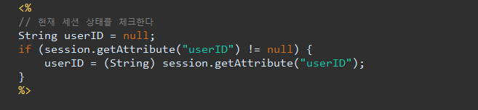
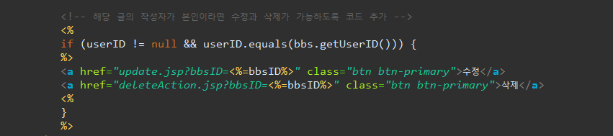
View.jsp, 즉 후기 게시판 내용을 보는 곳에서 만약 작성자 본인이라면 글을 수정하거나 삭제 할 수 있다.
이 부분은 로그인 세션을 통해 확인 후 DB에서 userID를 대조하여 일치하면
수정과 삭제 링크가 있는 버튼을 사용 할 수 있게 한다.

Slide 7
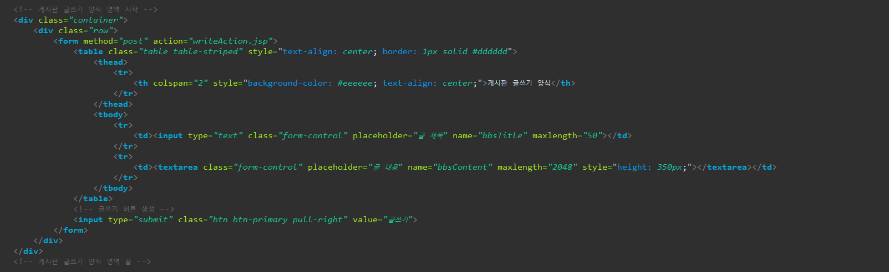
3. 맛집 후기 게시글 쓰기(write.jsp, writeAction.jsp)
마찬가지로 로그인 세션을 활용하여 로그인을 한 사람만 후기를 작성할 수 있다.
부트스트랩을 활용하여 html영역에 간단하게 후기 글 제목,내용을 작성하게 한 후 post 방식으로 writeAction.jsp로 넘겨 준다.

Slide 8
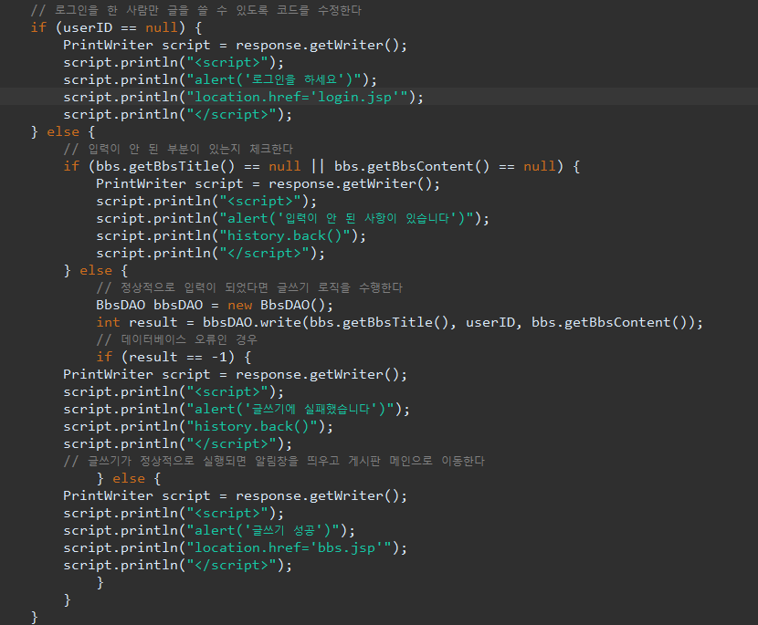
writeAction.jsp
로그인이 되어있다면 입력 사항을 체크 한 후 이상이 없다면
후기의 제목과 작성자의 userID, 내용을 bbsDAO 객체를 생성 한 후

Slide 9
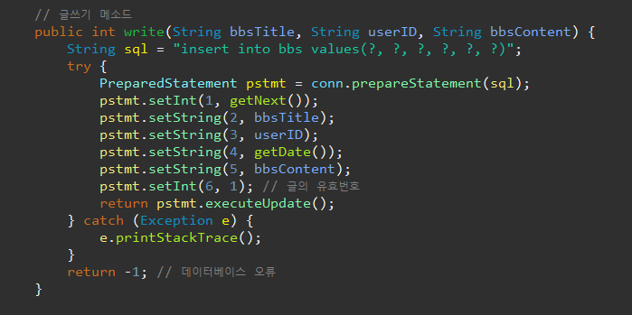
bbs.DAO 객체의 write 메소드를 통해 전달받은 제목, userID, 내용을 sql문을 통해 DB로 최종 전달합니다. (getNext(),getDate()함수는 bbs.DAO안에서 생성)
맛집 후기 게시글 수정하기 및 삭제하기(update.jsp, updateAction.jsp, deleteAction)기능 또한 게시글 쓰기와 같은 과정을 진행

